Slide 1
Interneta veikala datu uzskaites automatizēta sistēma
Deniss Štrombergs
2021

Slide 2
Uzdevuma nostādne
Izveidot interneta veikala sistēmu
Viesis
Administrātors
Klients

Slide 3
Izmantotās izstrādes tehnoloģijas
JavaScript
React
Material UI
React Admin
Node
Express
GraphQL
PostgreSQL

Slide 4
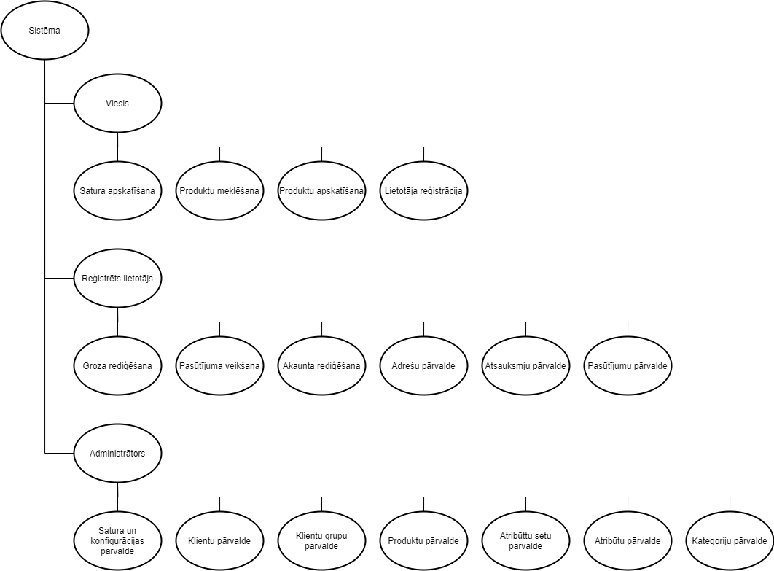

Slide 5
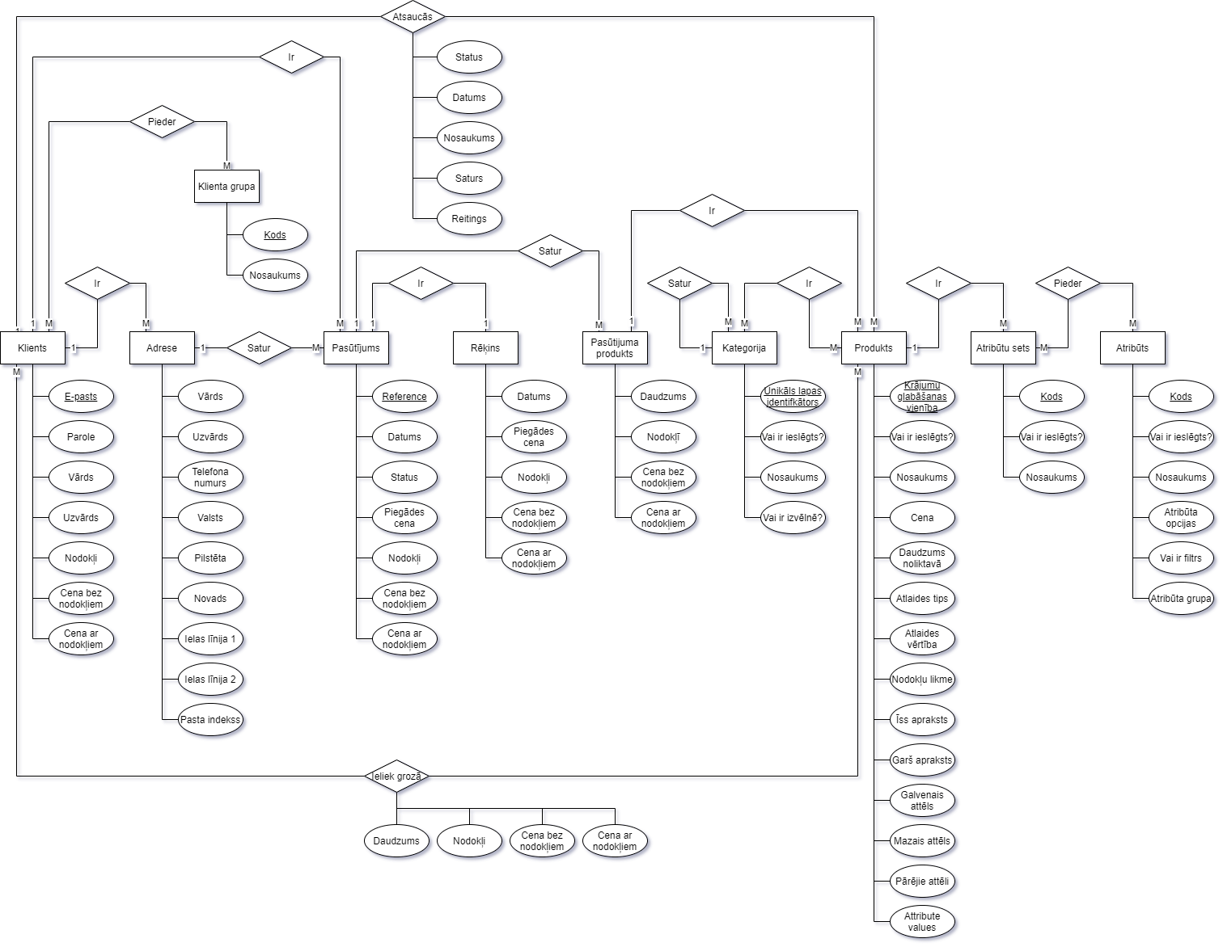

Slide 7
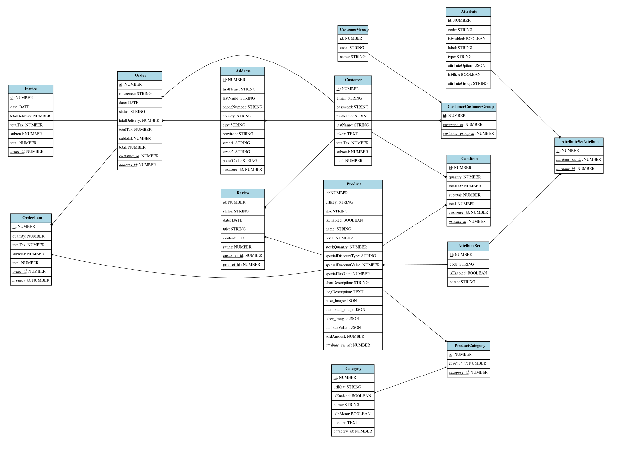

Slide 8
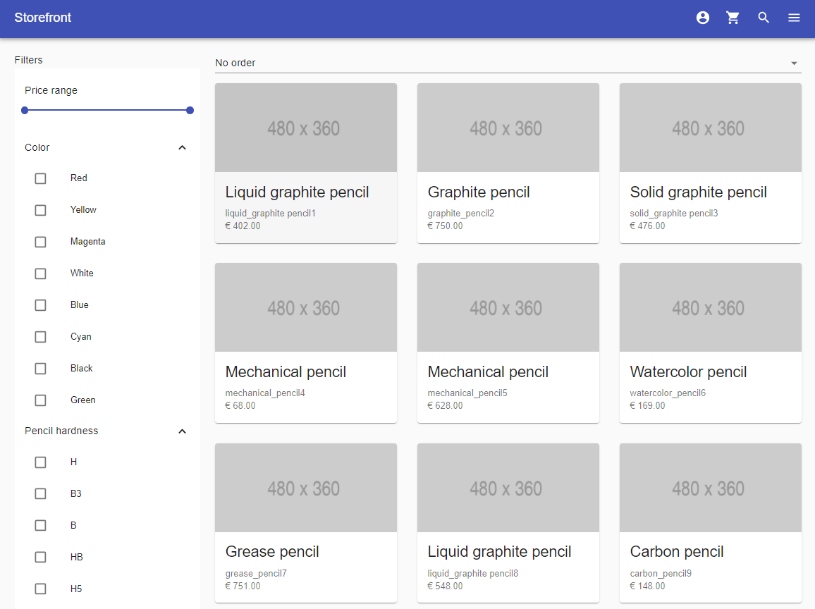

Slide 9
Paldies par uzmanību!

